Slide 1
Capítulo 5
EFECTO INGRESO Y
EFECTO SUSTITUCIÓN
Parte 2/2
Copyright ©2005 by South-Western, a division of Thomson Learning. All rights reserved. Traducido y adaptado por José María Cabrera
Notes:
No incluyo el tema “compensated price elasticities”

Slide 2

Función de Demanda Compensada
Acabamos de ver que cuando $p_{x},$ cambia, la persona se mueve a otras curvas de indiferencia
Si $p_{x}$ sube, esta peor. Si baja, está mejor.
El nivel de utilidad cambia a los largo de la curva de demanda marshalliana

Slide 3
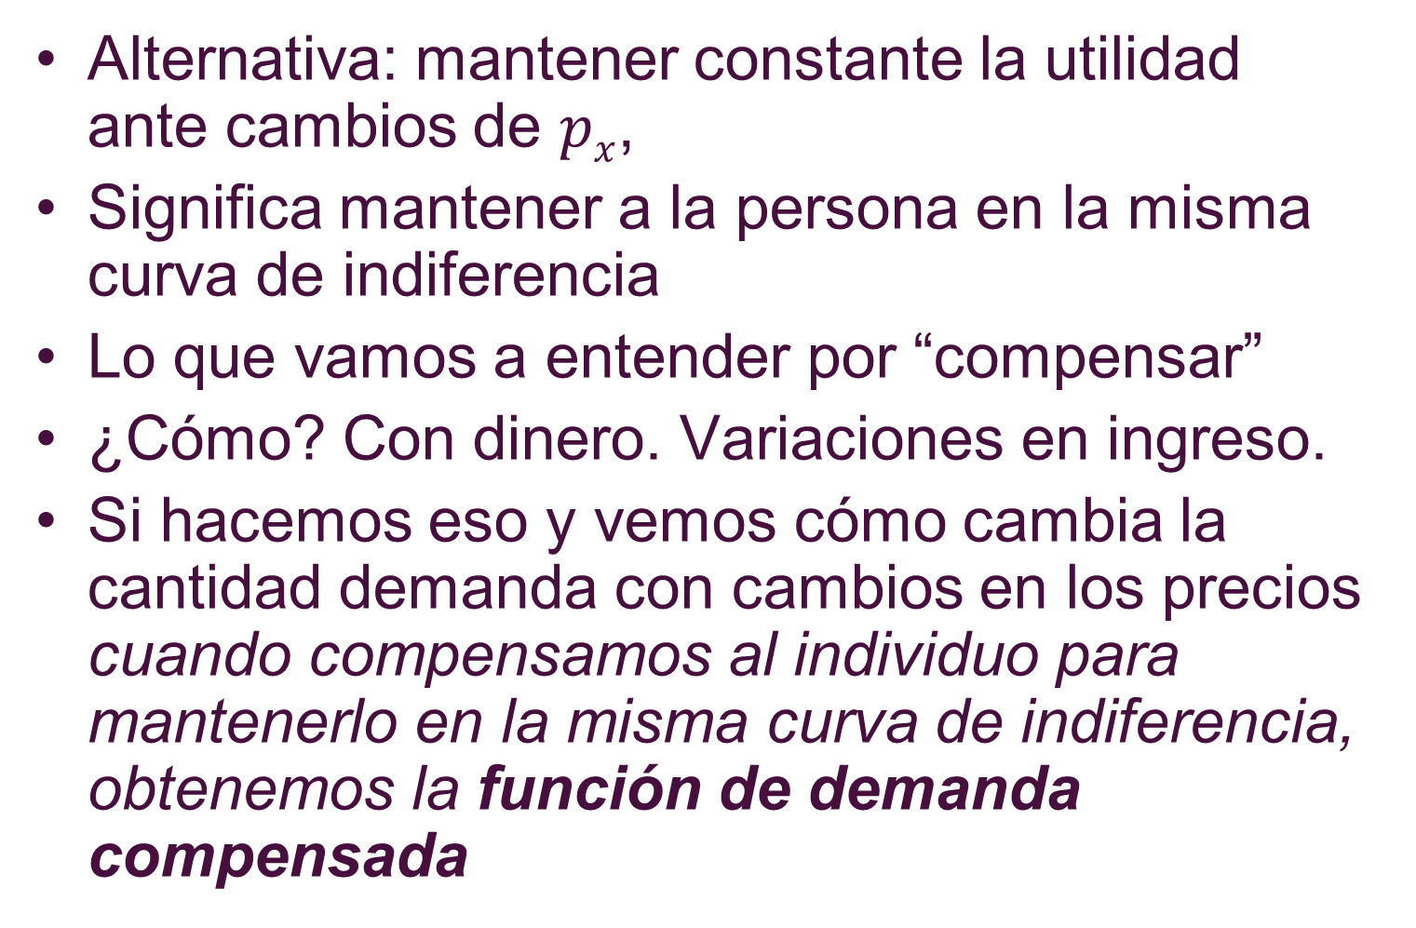
Función de Demanda Compensada
Alternativa: mantener constante la utilidad ante cambios de $px$,
Significa mantener a la persona en la misma curva de indiferencia
Lo que vamos a entender por “compensar”
¿Cómo? Con dinero. Variaciones en ingreso.
Si hacemos eso y vemos cómo cambia la cantidad demanda con cambios en los precios cuando compensamos al individuo para mantenerlo en la misma curva de indiferencia, obtenemos la función de demanda compensada

Slide 4
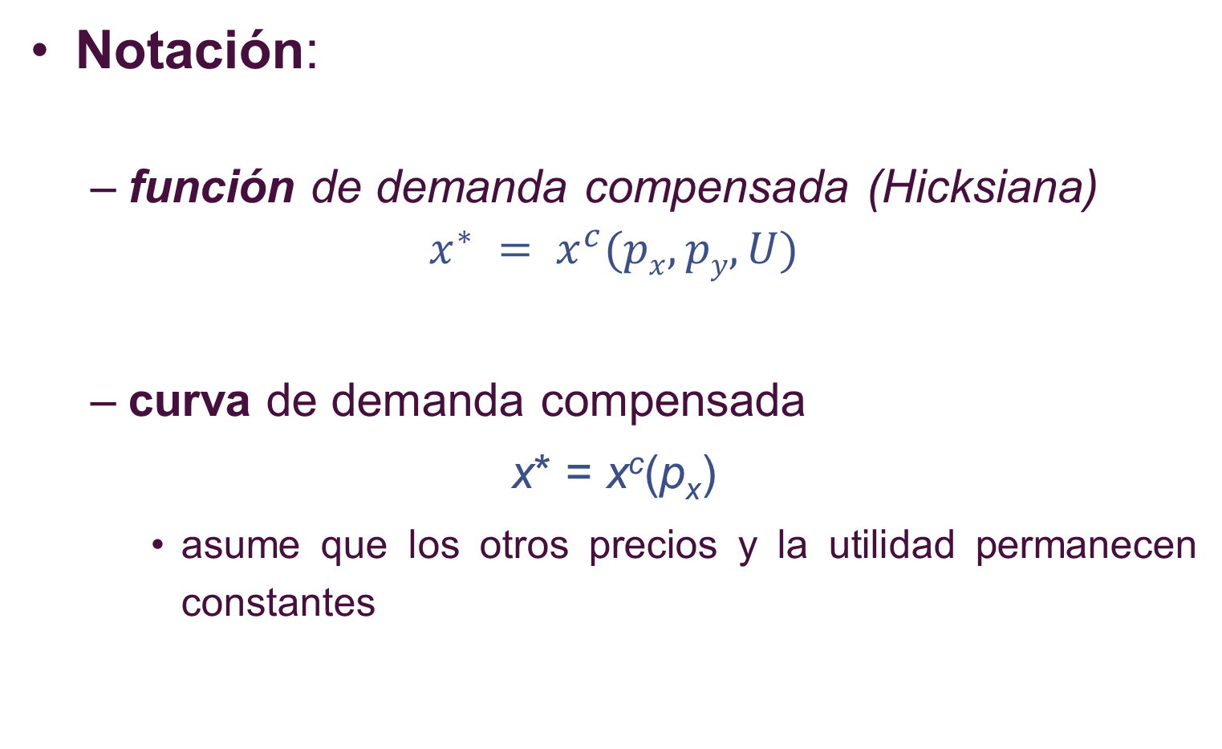
Función de Demanda Compensada
Notación:
  función de demanda compensada (Hicksiana)
$$x^{∗} = x^{c}(px,py,U)$$
  curva de demanda compensada
x* = x^{c}(p_{x})
    asume que los otros precios y la utilidad permanecen constantes

Slide 5
Función de Demanda Compensada
Manteniendo la utilidad constante, a medida que cae el precio...
Cantidad de y
px
…la cantidad demandada
aumenta.
px’
px’’
px’’’
x^{c}
U2
x’
x’’
x’’’
Cantidad de x
x’
x’’
x’’’
Cantidad de x

Slide 6
Demanda compensada y sin compensar
px
En px’’, las curvas se cortan porque el ingreso de la pesona es justo suficiente para alcanzar un nivel de utilidad U2
px’’
x
x^{c}
x’’
Cantidad de x

Slide 7



Demanda compensada y sin compensar
px
En precios por encima de $p_{x}^{′′}$, la compensación en ingreso es positiva porque la persona necesita “ayuda” para mantenerse en U2
px’
px’’
$$x\left(p_{x}\right):marshalliana$$
$$x^{c}\left(p_{x}\right):hicksiana$$
x’
x*
Cantidad de x

Slide 8
Demanda Compensada & sin compensar
px
Para precios por debajo de px´´, la compensación del ingreso es negativa para evitar una mejora en la utilidad debido a los menores precios
px’’
px’’’
x
x^{c}
x***
x’’’
Quantity of x

Slide 9
Demanda compensada y sin compensar
Para un bien normal, la curva de demanda compensada es menos sensible a los cambios en el precio que la curva sin compensar
  La curva de demanda sin compensar refleja tanto el efecto ingreso como el efecto sustitución
  La curva de demanda compensada refleja sólo el efecto sustitución

Slide 10
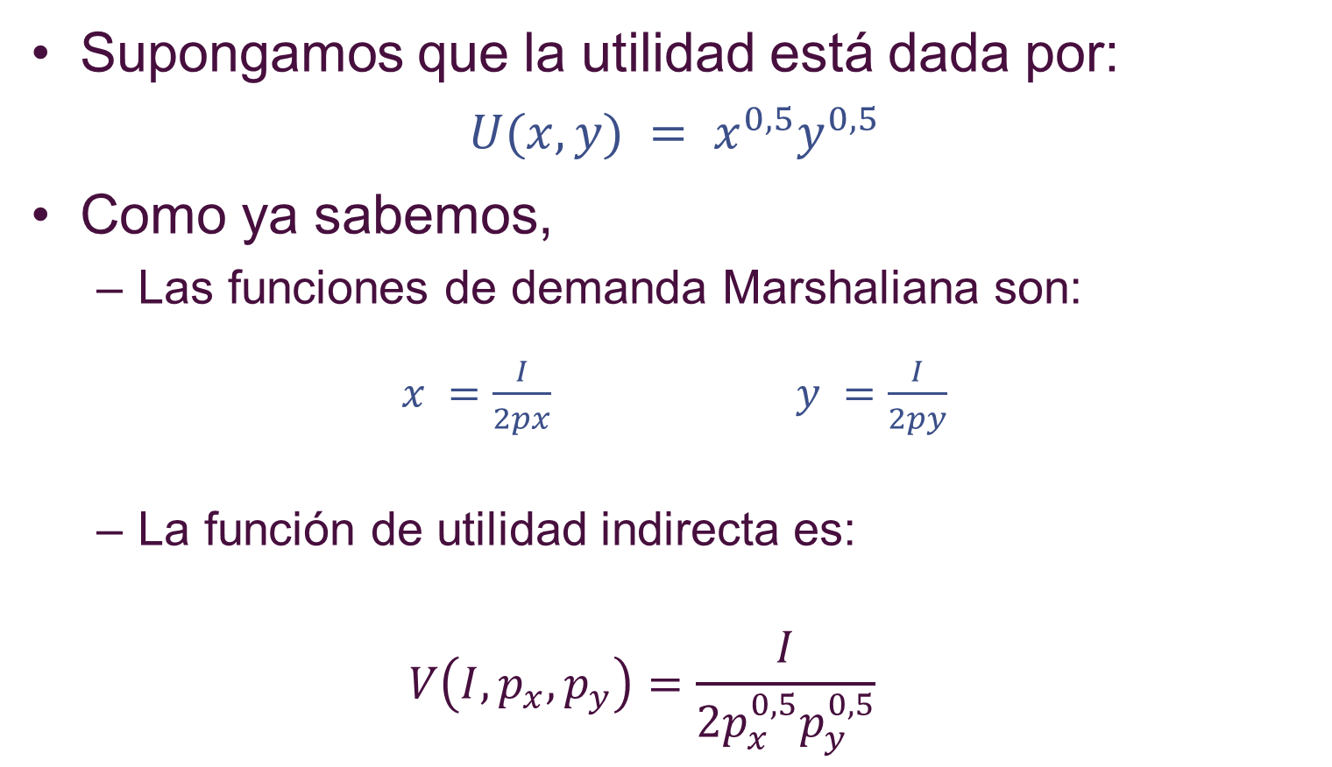
Función de Demanda Compensada
Supongamos que la utilidad está dada por:
$$U(x,y) = x^{0,5}y^{0,5}$$
Como ya sabemos,
  Las funciones de demanda Marshaliana son:
$x =\frac{I}{2px}$ $y =\frac{I}{2py}$
  La función de utilidad indirecta es:
  $$V\left(I,p_{x},p_{y}\right)=\frac{I}{2p_{x}^{0,5}p_{y}^{0,5}}$$

Slide 11
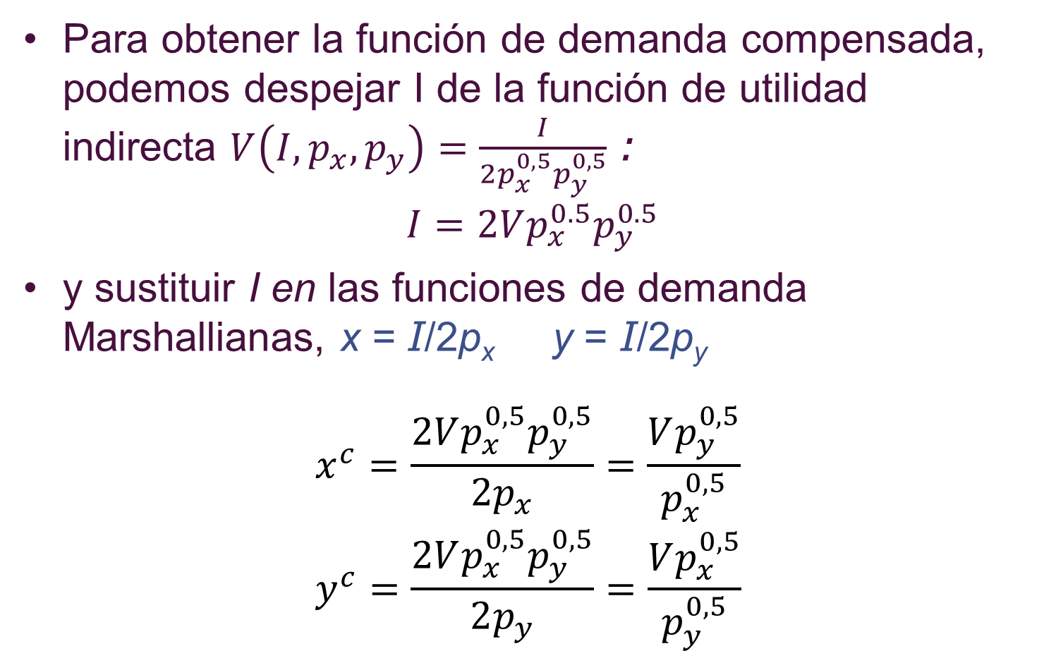
Función de Demanda Compensada
Para obtener la función de demanda compensada, podemos despejar I de la función de utilidad indirecta $V\left(I,p_{x},p_{y}\right)=\frac{I}{2p_{x}^{0,5}p_{y}^{0,5}}$ :
$$I=2Vp_{x}^{0.5}p_{y}^{0.5}$$
y sustituir I en las funciones de demanda Marshallianas, x = I/2p_{x} y = I/2p_{y}
$$x^{c}=\frac{2Vp_{x}^{0,5}p_{y}^{0,5}}{2p_{x}}=\frac{Vp_{y}^{0,5}}{p_{x}^{0,5}}$$
$$y^{c}=\frac{2Vp_{x}^{0,5}p_{y}^{0,5}}{2p_{y}}=\frac{Vp_{x}^{0,5}}{p_{y}^{0,5}}$$

Slide 12
Función de Demanda Compensada
La demanda ahora depende de la utilidad (V) en lugar del ingreso
Sólo hay efectos sustitución

Slide 13
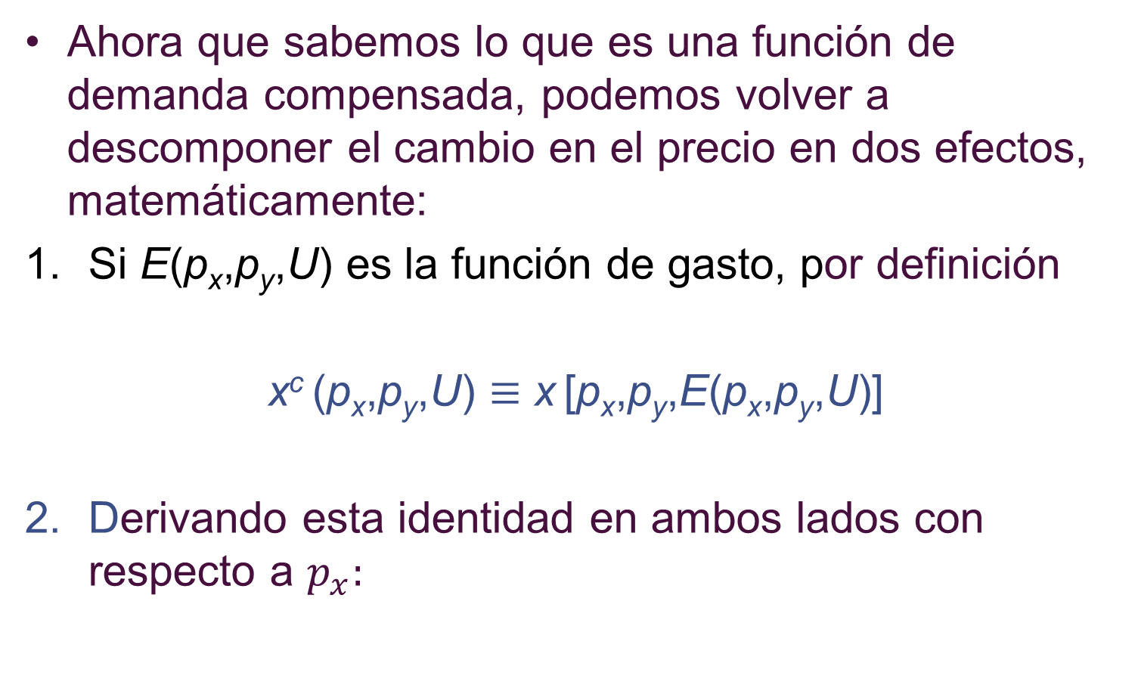
Descomposición matemática de un cambio en los precios
Ahora que sabemos lo que es una función de demanda compensada, podemos volver a descomponer el cambio en el precio en dos efectos, matemáticamente:
Si E(p_{x},p_{y},U) es la función de gasto, por definición
x^{c} (p_{x},p_{y},U) $≡$ x [p_{x},p_{y},E(p_{x},p_{y},U)]
Derivando esta identidad en ambos lados con respecto a $p_{x}:$

Slide 14
Descomposición matemática de un cambio en los precios
Reordenando la expresión anterior:
El primer término del lado derecho es la pendiente de la curva de demanda compensada
  Es la representación matemática del efecto sustitución

Slide 15
Descomposición matemática de un cambio en los precios
El segundo término mide la forma en la cual cambios en el precio p_{x} afectan la demanda de x mediante un cambio en el poder de compra (E)
  Es la representación matemática del efecto ingreso

Slide 16

Descomposición matemática de un cambio en los precios
Re-escribiendo:
Efecto sustitución:
$$\frac{∂x^{c}}{∂p_{x}}={\left.\frac{∂x}{∂p_{x}}\right|}_{U constante}$$
Efecto ingreso:
$$−\frac{∂x}{∂E}\frac{∂E}{∂p_{x}}=−\frac{∂x}{∂I}\frac{∂E}{∂p_{x}}$$

Slide 17
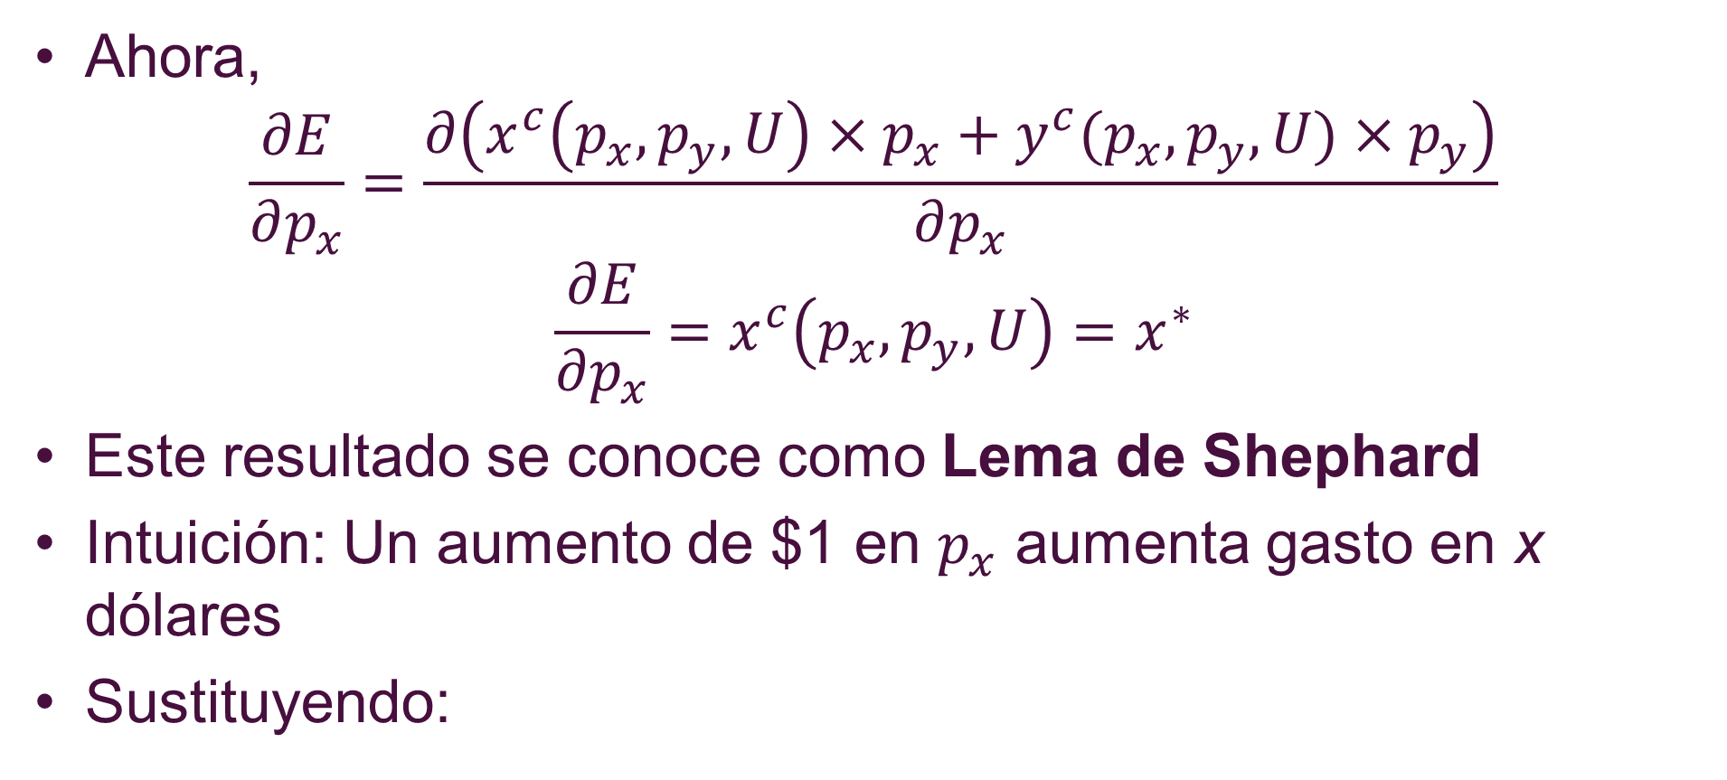
La ecuación de Slutsky
Ahora,
$$\frac{∂E}{∂p_{x}}=\frac{∂\left(x^{c}\left(p_{x},p_{y},U\right)×p_{x}+y^{c}(p_{x},p_{y},U)×p_{y}\right)}{∂p_{x}}$$
$$\frac{∂E}{∂p_{x}}=x^{c}\left(p_{x},p_{y},U\right)=x^{∗}$$
Este resultado se conoce como Lema de Shephard
Intuición: Un aumento de $1 en $p_{x}$ aumenta gasto en x dólares
Sustituyendo:

Slide 18
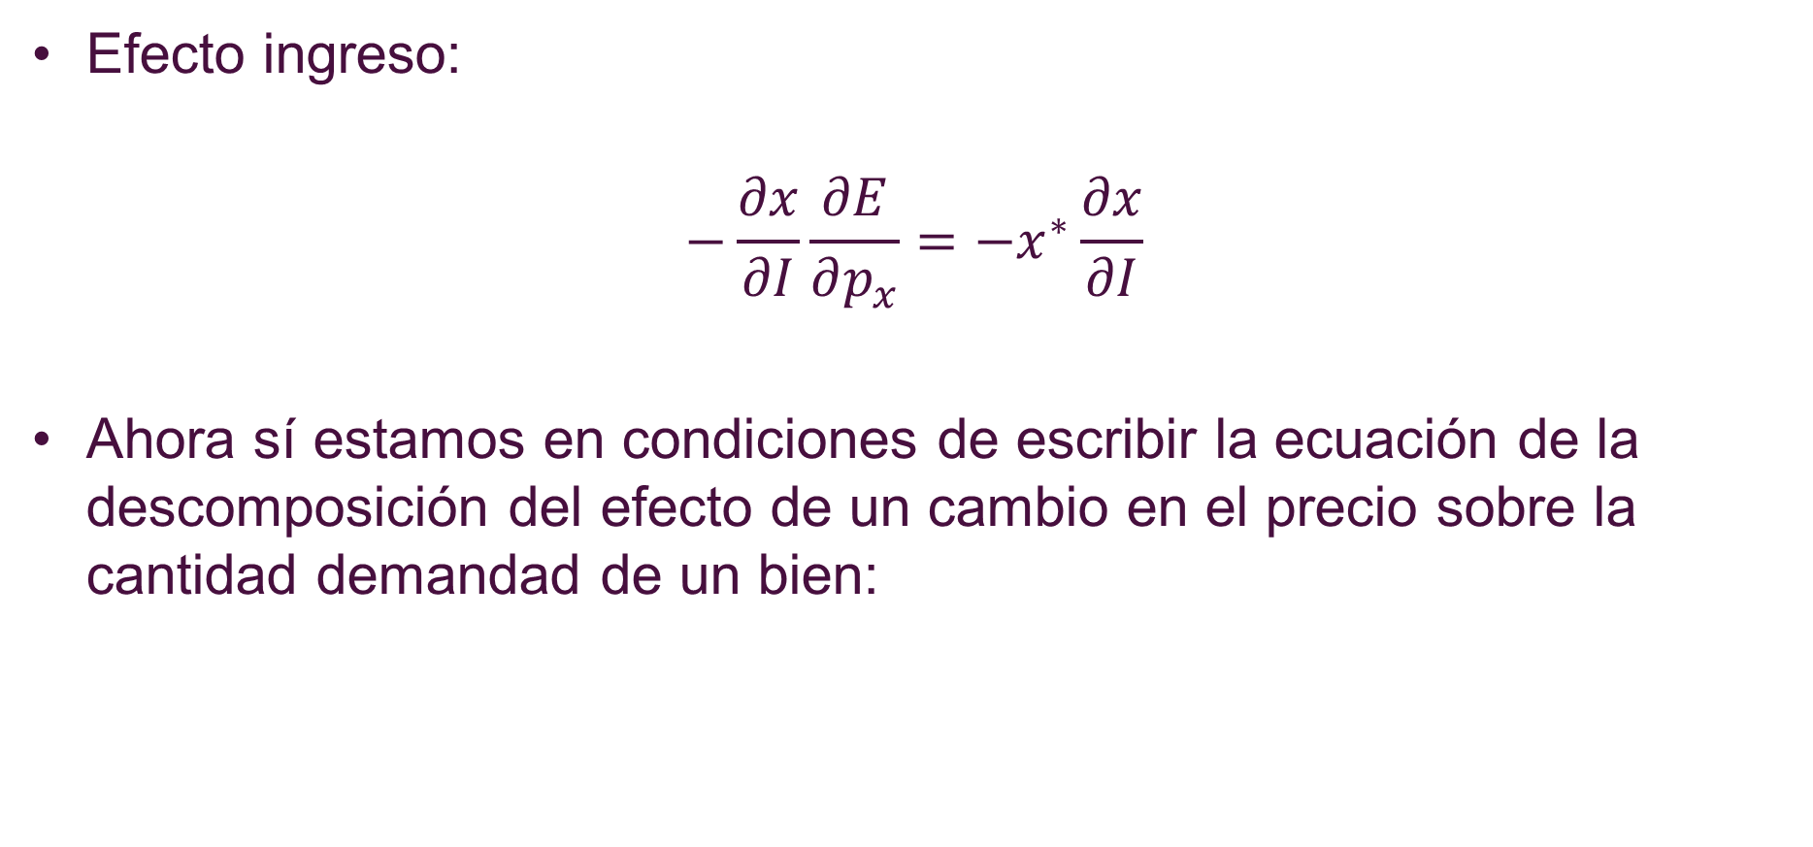
Descomposición matemática de un cambio en los precios
Efecto ingreso:
$$−\frac{∂x}{∂I}\frac{∂E}{∂p_{x}}=−x^{∗}\frac{∂x}{∂I}$$
Ahora sí estamos en condiciones de escribir la ecuación de la descomposición del efecto de un cambio en el precio sobre la cantidad demandad de un bien:

Slide 19
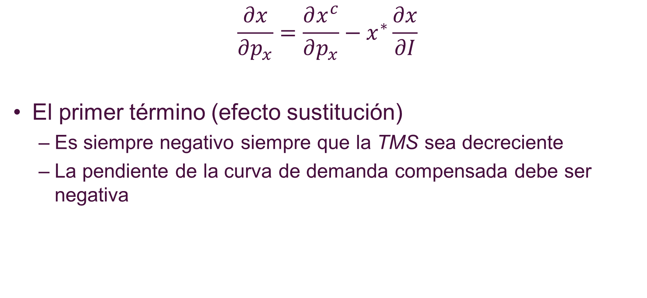
La Ecuación de Slutsky
$$\frac{∂x}{∂p_{x}}=\frac{∂x^{c}}{∂p_{x}}−x^{∗}\frac{∂x}{∂I}$$
El primer término (efecto sustitución)
  Es siempre negativo siempre que la TMS sea decreciente
  La pendiente de la curva de demanda compensada debe ser negativa

Slide 20
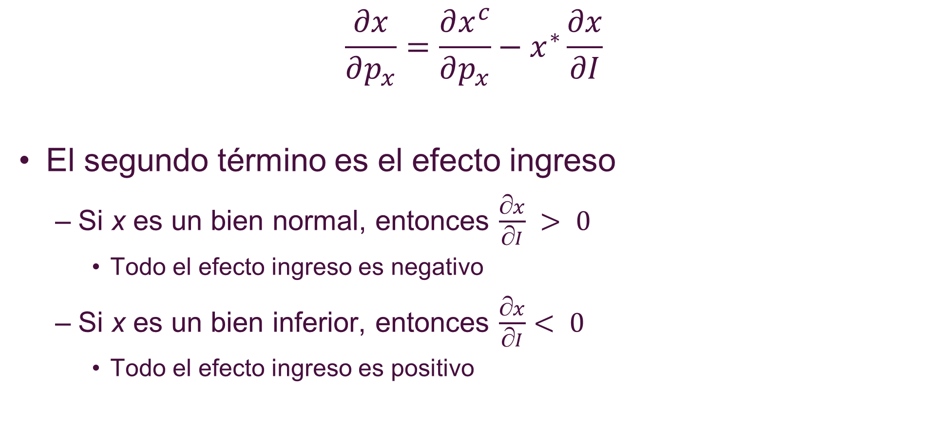
La Ecuación de Slutsky
$$\frac{∂x}{∂p_{x}}=\frac{∂x^{c}}{∂p_{x}}−x^{∗}\frac{∂x}{∂I}$$
El segundo término es el efecto ingreso
  Si x es un bien normal, entonces $\frac{∂x}{∂I} > 0$
    Todo el efecto ingreso es negativo
  Si x es un bien inferior, entonces $\frac{∂x}{∂I}< 0$
    Todo el efecto ingreso es positivo

Slide 21
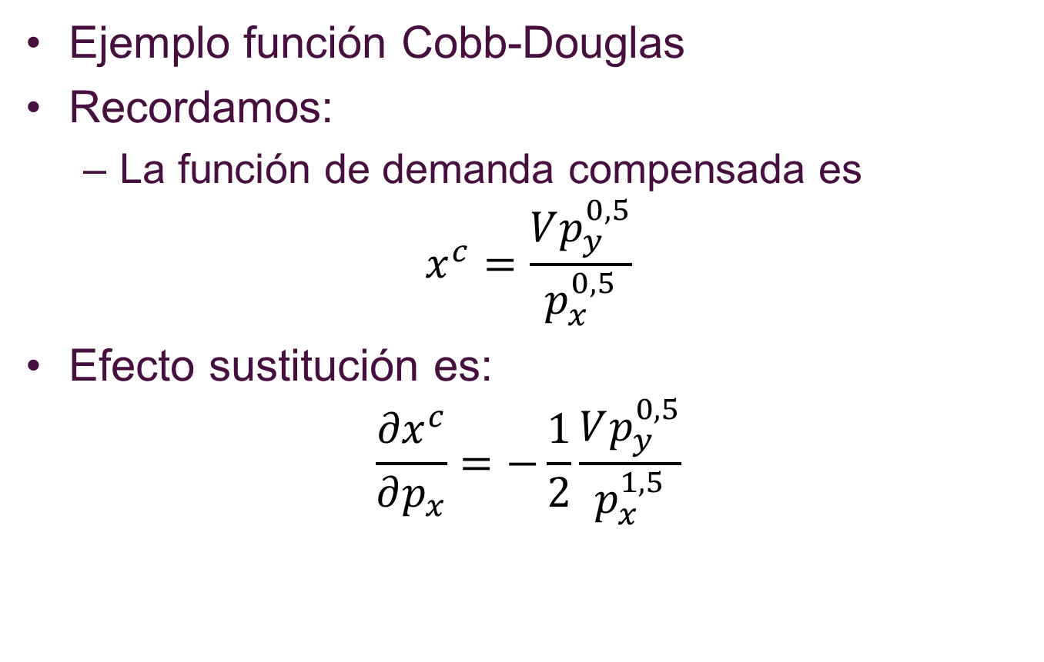
La descomposición de Slutsky: ejemplo
Ejemplo función Cobb-Douglas
Recordamos:
  La función de demanda compensada es
$$x^{c}=\frac{Vp_{y}^{0,5}}{p_{x}^{0,5}}$$
Efecto sustitución es:
$$\frac{{∂x}^{c}}{∂p_{x}}=−\frac{1}{2}\frac{Vp_{y}^{0,5}}{p_{x}^{1,5}}$$

Slide 22
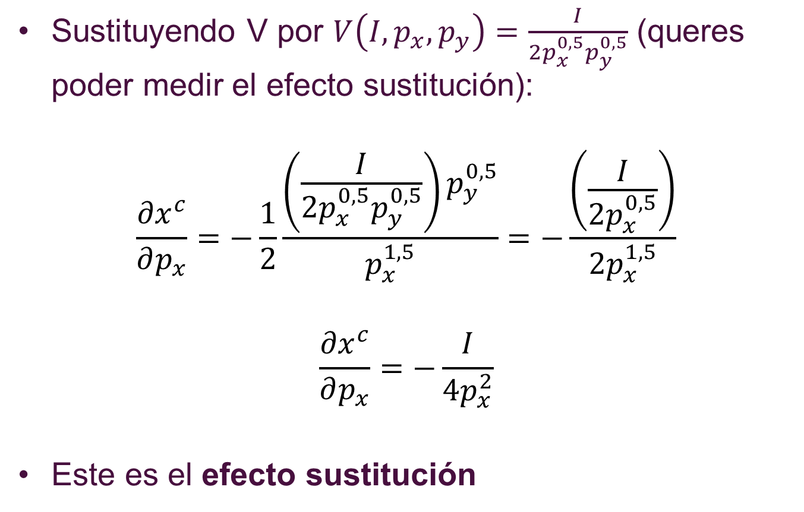
La descomposición de Slutsky: ejemplo
Sustituyendo V por $V\left(I,p_{x},p_{y}\right)=\frac{I}{2p_{x}^{0,5}p_{y}^{0,5}}$ (queres poder medir el efecto sustitución):
$$\frac{{∂x}^{c}}{∂p_{x}}=−\frac{1}{2}\frac{\left(\frac{I}{2p_{x}^{0,5}p_{y}^{0,5}}\right)p_{y}^{0,5}}{p_{x}^{1,5}}=−\frac{\left(\frac{I}{2p_{x}^{0,5}}\right)}{{2p}_{x}^{1,5}}$$
$$\frac{{∂x}^{c}}{∂p_{x}}=−\frac{I}{4p_{x}^{2}}$$
Este es el efecto sustitución

Slide 23
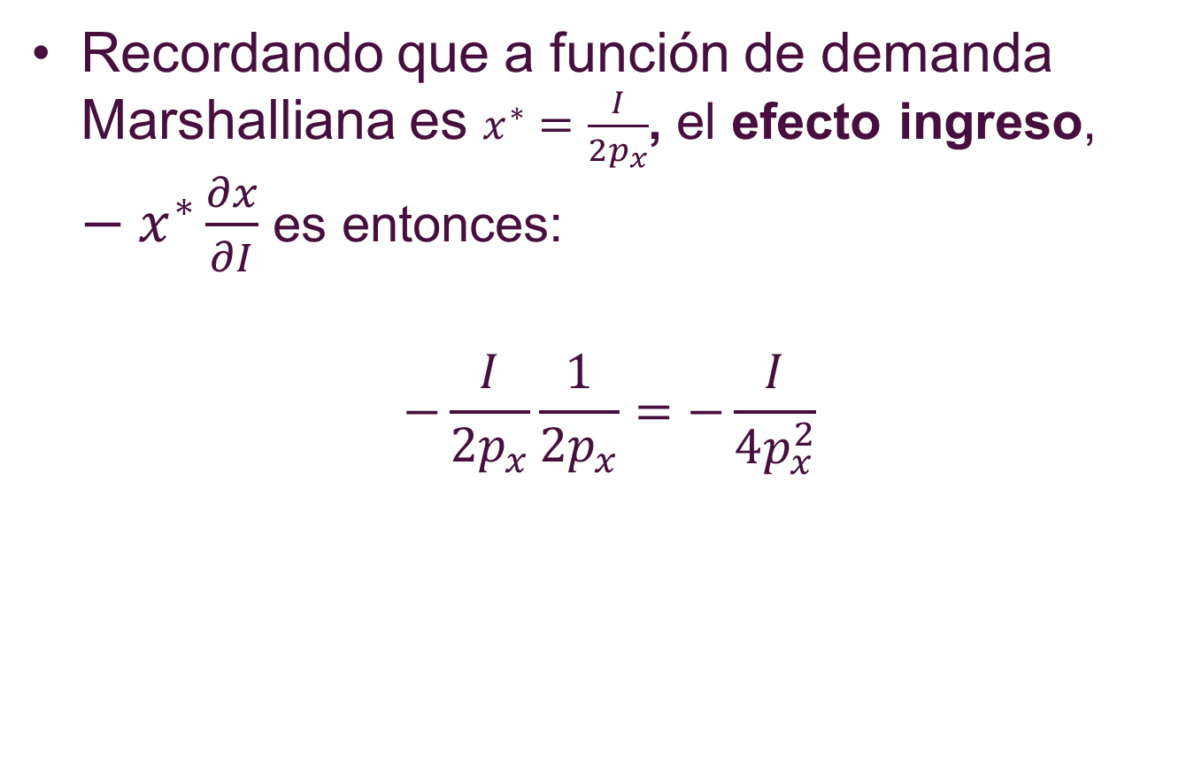
La descomposición de Slutsky: ejemplo
Recordando que a función de demanda Marshalliana es $x^{∗}=\frac{I}{2p_{x}}$, el efecto ingreso, $−x^{∗}\frac{∂x}{∂I}$ es entonces:
$$−\frac{I}{2p_{x}}\frac{1}{2p_{x}}=−\frac{I}{4p_{x}^{2}}$$

Slide 24
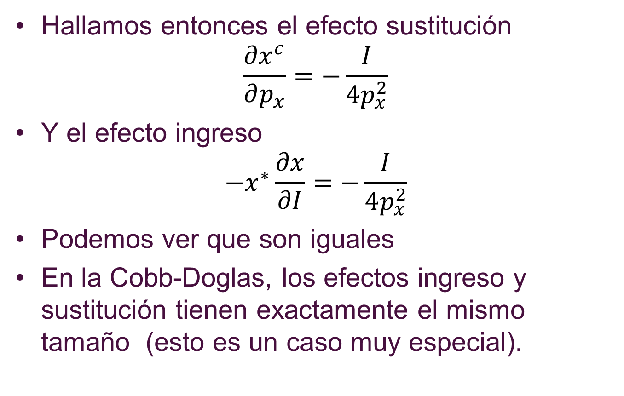
La descomposición de Slutsky: ejemplo
Hallamos entonces el efecto sustitución
$$\frac{{∂x}^{c}}{∂p_{x}}=−\frac{I}{4p_{x}^{2}}$$
Y el efecto ingreso
$$−x^{∗}\frac{∂x}{∂I}=−\frac{I}{4p_{x}^{2}}$$
Podemos ver que son iguales
En la Cobb-Doglas, los efectos ingreso y sustitución tienen exactamente el mismo tamaño (esto es un caso muy especial).

Slide 25

La descomposición de Slutsky: ejemplo
El efecto total de un cambio en el precio de x es entonces:
$$\frac{∂x}{∂p_{x}}=\frac{{∂x}^{c}}{∂p_{x}}−x^{∗}\frac{∂x}{∂I}=−\frac{I}{4p_{x}^{2}}−\frac{I}{4p_{x}^{2}}=−\frac{I}{2p_{x}^{2}}$$

Slide 26
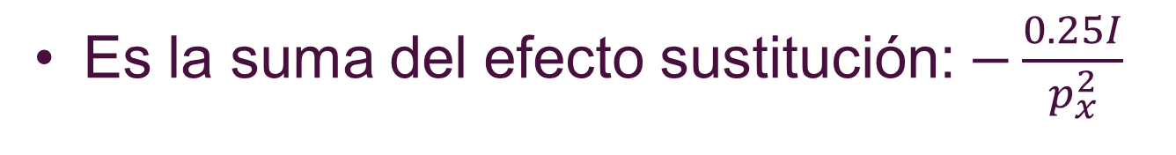

La descomposición de Slutsky
Hemos probado que el efecto total
Es la suma del efecto sustitución: $−\frac{0.25I}{p_{x}^{2}}$
Más efecto ingreso: $−\frac{0.25I}{p_{x}^{2}}$

Slide 27
Elasticidad de Demanda Marshalliana
Las más usadas
La elasticidad precio de la demanda (e_{x,px}) es:

Slide 28
Elasticidad de Demanda Marshalliana
La elasticidad ingreso de la demanda (e_{x,I})
La elasticidad precio cruzada de la demanda (ex,py) es:

Slide 29
Elasticidad Precio de la Demanda
La elasticidad precio de la demanda de un bien sobre sí mismo es siempre negativa (excepción rara: paradoja de Giffen)
El valor de la elasticidad es importante
  Si ex,px < -1, la demanda es elástica
  if ex,px > -1, la demanda es inelástica
  if ex,px = -1, hay elasticidad unitaria de demanda

Slide 30
Elasticidad Precio y Gasto Total
El gasto total en el bien x es:
Gasto total =p_{x}x
Variación del gasto total cuando cambia el precio del bien x.

Slide 31
Elasticidad Precio y Gasto Total
El signo de esta derivada depende de si ex,px es mayor o menor que -1
  Si ex,px > -1, la demanda es inelástica y el precio y el gasto total se mueven en la misma dirección
  Si ex,px < -1, la demanda es elástica y el precio y el gasto total se mueven en direcciones opuestas

Slide 32
Bienestar del Consumidor
En la Economía del Bienestar una cuestión importante es encontrar una medida monetaria de las ganancias y pérdidas que la gente experimenta con los cambios de estado (cambio de precios, cambio de ingreso, cambio del clima, etc.)

Slide 33
Bienestar del Consumidor
Medición del cambio en el bienestar cuando cambia un precio
  Precio de x aumenta (de p_{x}⁰ a p_{x}¹)
  Una manera de evaluarlo sería calcular la variación en el gasto (ingreso) en que el individuo tiene que incurrir para mantenerse en el nivel de utilidad original U₀ con el nuevo valor del precio que cambió
Gasto (original) con p_{x}⁰ = E₀ = E(p_{x}⁰,p_{y},U₀)
Gasto (necesario) con p_{x}¹ = E₁ = E(p_{x}¹,p_{y},U₀)

Slide 34
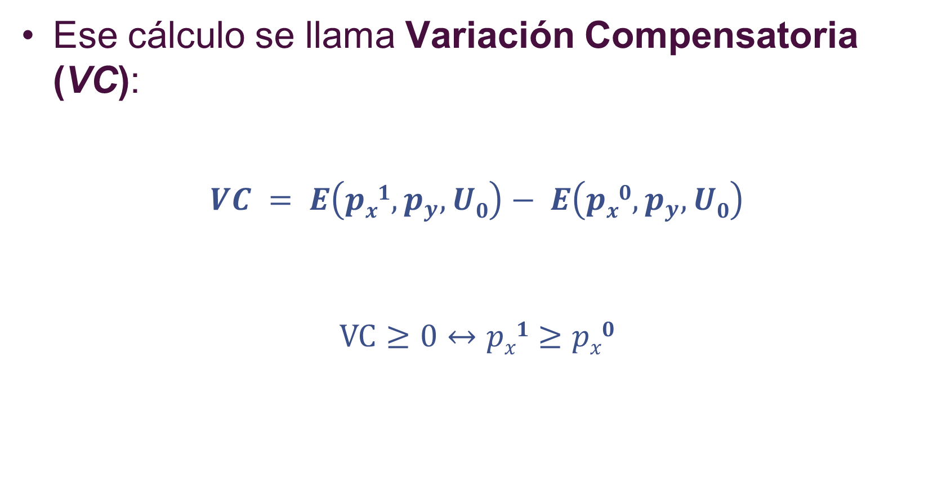
Bienestar del Consumidor
Ese cálculo se llama Variación Compensatoria (VC):
$$VC = E\left(px1,p_{y},U0\right)− E\left(px0,p_{y},U0\right)$$
$$VC≥0↔px1≥px0$$

Slide 35
Bienestar del Consumidor
Supongamos que el consumidor está
maximizando su utilidad en el punto A.
Cantidad de y
Si aumenta el precio del bien x, el
Consumidor va a maximizar en B.
A
La utilidad del consumidor cae de U1 a U2
B
U1
U2
Cantidad de x

Slide 36
Bienestar del Consumidor
Cantidad de y
Podríamos compensar al consumidor para que pudiera permanecer en U1
VC es la cantidad que la persona va a necesitar para ser compensada
C
A
B
U1
U2
Cantidad de x

Slide 37
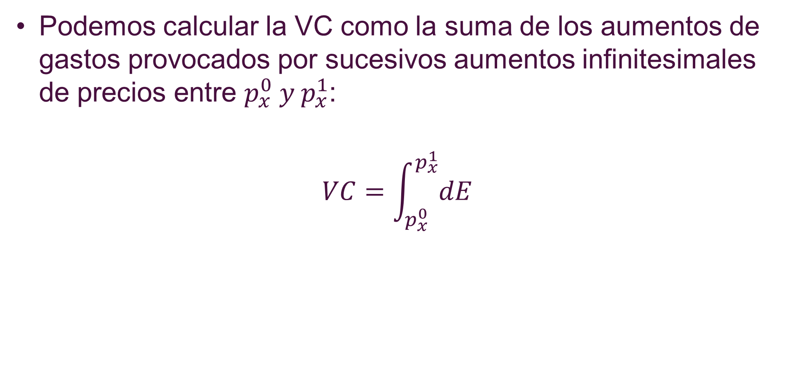
Bienestar del Consumidor
Podemos calcular la VC como la suma de los aumentos de gastos provocados por sucesivos aumentos infinitesimales de precios entre $p_{x}^{0} y{ p}_{x}^{1}$:
$$VC=\int_{p_{x}^{0}}^{p_{x}^{1}}{dE}$$

Slide 38
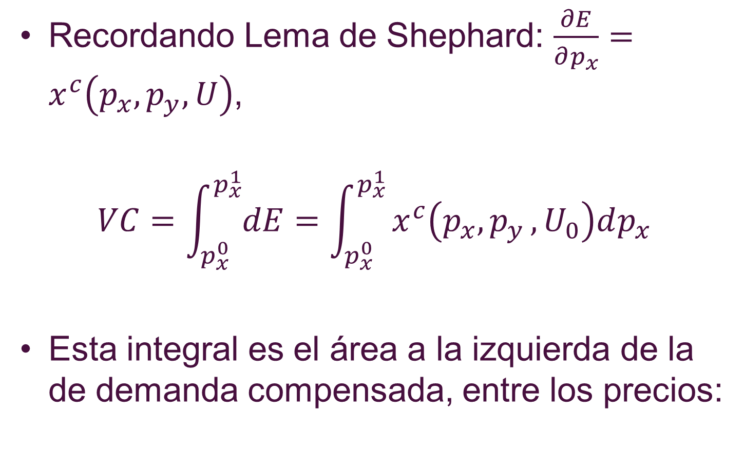
Bienestar del Consumidor
Recordando Lema de Shephard: $\frac{∂E}{∂p_{x}}=x^{c}\left(p_{x},p_{y},U\right)$,
$$VC=\int_{p_{x}^{0}}^{p_{x}^{1}}{dE}=\int_{p_{x}^{0}}^{p_{x}^{1}}{x^{c}\left(p_{x}{, p}_{y},U_{0}\right)dp_{x}}$$
Esta integral es el área a la izquierda de la de demanda compensada, entre los precios:

Slide 39
Bienestar del Consumidor
Cuando los precios aumentan de px⁰ to px¹,
El consumidor sufre una pérdida en su bienestar
px
Pérdida de bienestar del consumidor
px¹
px⁰
x^{c}(px…U0)
x1
x0
Cantidad de x

Slide 40
Bienestar del Consumidor
¿Usamos como referencia la utilidad original (U₀) o el nuevo valor de la utilidad después del cambio de precios (U₁)?
No hay mucha diferencia en la práctica

Slide 41
Bienestar del Consumidor
px
Suponga que cuando los precios aumentan de px⁰ a px¹, el individuo se mueve de A hacia C
La utilidad del consumidor cae de U0 hasta U1
C
px¹
A
px⁰
x(px…)
x^{c}(...U0)
x^{c}(...U1)
x1
x0
Cantidad de x

Slide 42
Bienestar del Consumidor
px
La pérdida de bienestar del consumidor puede ser descrita de mejor forma por el área px¹BApx⁰ [usando x^{c}(...U0)] o por el área px¹CDpx⁰ [usando x^{c}(...U1)]?
C
B
px¹
A
px⁰
¿Cuál es la utilidad objetivo apropiada: U0 o U1?
D
x^{c}(...U0)
x^{c}(...U1)
x1
x0
Cantidad de x

Slide 43
Bienestar del Consumidor
px
Podemos usar la curva de demanda Marshalliana como una solución intermedia
El ára px¹CApx⁰ queda entre el tamaño de la pérdida de bienestar definida por x^{c}(...U0) y x^{c}(...U1)
C
B
px¹
A
px⁰
D
x(px…)
x^{c}(...U0)
x^{c}(...U1)
x1
x0
Cantidad de x

Slide 44
Bienestar del Consumidor
px
px¹
Pérdida de bienestar del consumidor = pérdida de
Excedente de Consumidor
px⁰
x^{c}(px…U0)
x1
x0
Cantidad de x

Slide 45
Excedente del Consumidor
Excedente del consumidor:
  El área debajo de la curva de demanda compensada y arriba del precio de mercado
  El beneficio que la persona obtiene al hacer transacciones en el mercado al precio dado

Slide 46
Excedente del Consumidor
Como no podemos observar demanda hicksiana, vamos a definir el excedente del consumidor como el área debajo de la curva de demanda Marshaliana y encima de los precios
Muestra la diferencia entre lo que está dispuesto a pagar el consumidor (como máximo) para consumir la cantidad de unidades en cuestión, menos lo que paga efectivamente.

Slide 47
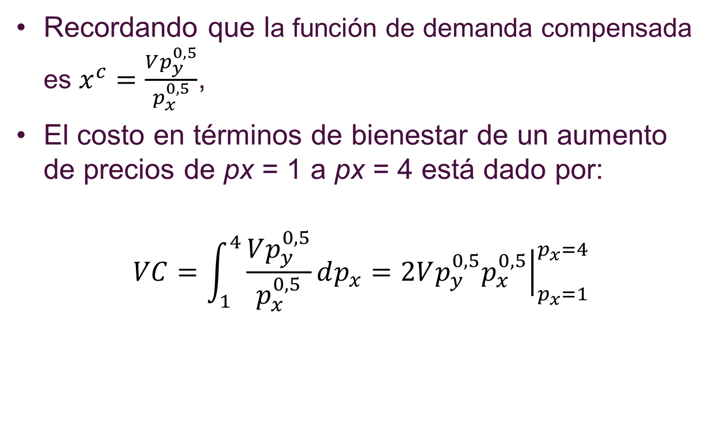
Ejemplo: pérdida de bienestar por un aumento de precio
Recordando que la función de demanda compensada es $x^{c}=\frac{Vp_{y}^{0,5}}{p_{x}^{0,5}}$,
El costo en términos de bienestar de un aumento de precios de px = 1 a px = 4 está dado por:
$$VC=\int_{1}^{4}{\frac{Vp_{y}^{0,5}}{p_{x}^{0,5}}dp_{x}}={\left.2Vp_{y}^{0,5}p_{x}^{0,5}\right|}_{p_{x}=1}^{p_{x}=4}$$

Slide 48
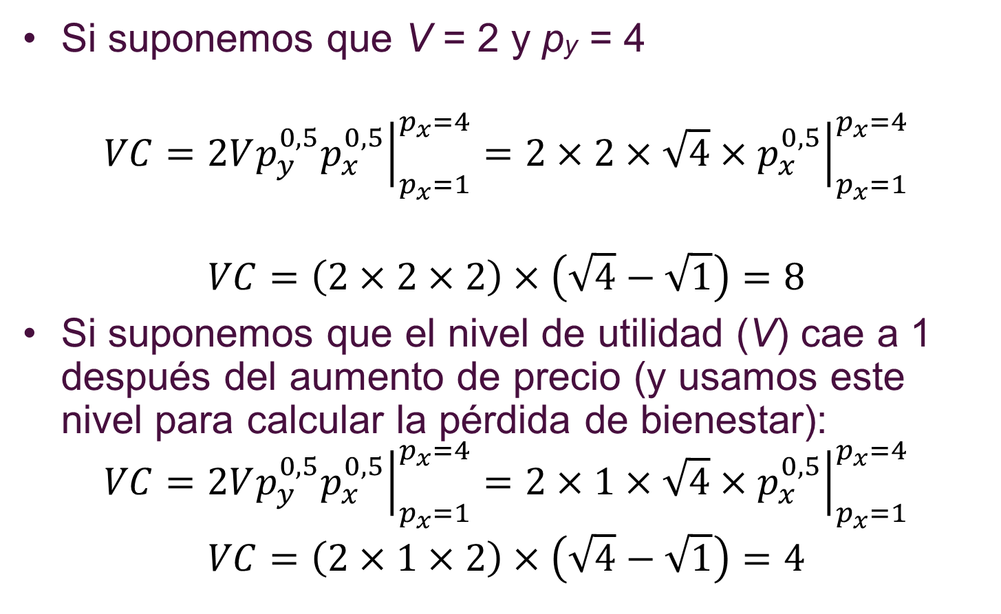
Ejemplo: pérdida de bienestar por un aumento de precio
Si suponemos que V = 2 y py = 4
$$VC={\left.2Vp_{y}^{0,5}p_{x}^{0,5}\right|}_{p_{x}=1}^{p_{x}=4}={\left.2×2×\sqrt{4}×p_{x}^{0,5}\right|}_{p_{x}=1}^{p_{x}=4}$$
$$VC=\left(2×2×2\right)×\left(\sqrt{4}−\sqrt{1}\right)=8$$
Si suponemos que el nivel de utilidad (V) cae a 1 después del aumento de precio (y usamos este nivel para calcular la pérdida de bienestar):
$$VC={\left.2Vp_{y}^{0,5}p_{x}^{0,5}\right|}_{p_{x}=1}^{p_{x}=4}={\left.2×1×\sqrt{4}×p_{x}^{0,5}\right|}_{p_{x}=1}^{p_{x}=4}$$
$$VC=\left(2×1×2\right)×\left(\sqrt{4}−\sqrt{1}\right)=4$$

Slide 49
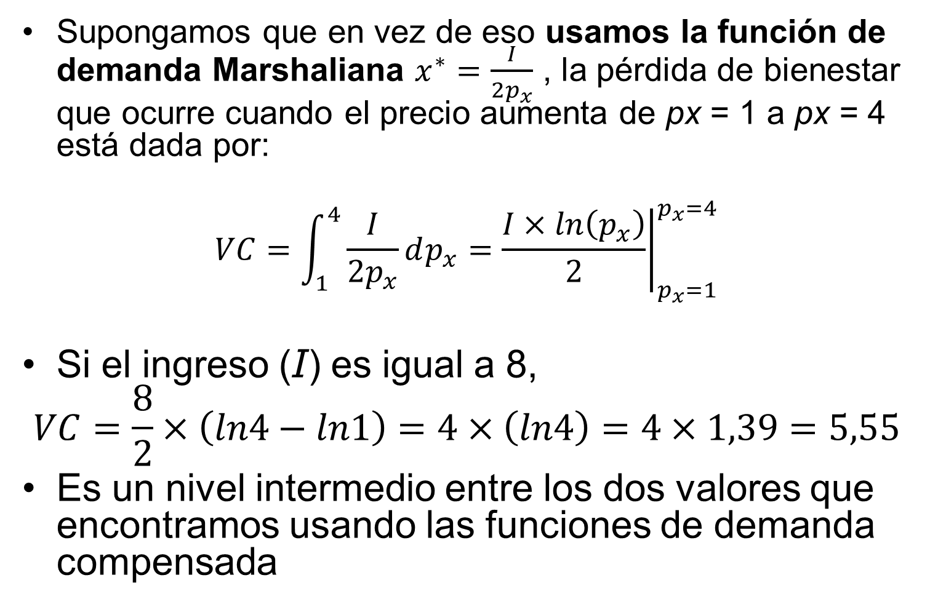
Ejemplo: pérdida de bienestar por un aumento de precio
Supongamos que en vez de eso usamos la función de demanda Marshaliana $x^{∗}=\frac{I}{2p_{x}}$ , la pérdida de bienestar que ocurre cuando el precio aumenta de px = 1 a px = 4 está dada por:
$$VC=\int_{1}^{4}{\frac{I}{2p_{x}}dp_{x}}={\left.\frac{I×ln\left(p_{x}\right)}{2}\right|}_{p_{x}=1}^{p_{x}=4}$$
Si el ingreso (I) es igual a 8,
$$VC=\frac{8}{2}×\left(ln4−ln1\right)=4×\left(ln4\right)=4×1,39=5,55$$
Es un nivel intermedio entre los dos valores que encontramos usando las funciones de demanda compensada

Slide 50
Relaciones entre conceptos de demanda

Slide 51
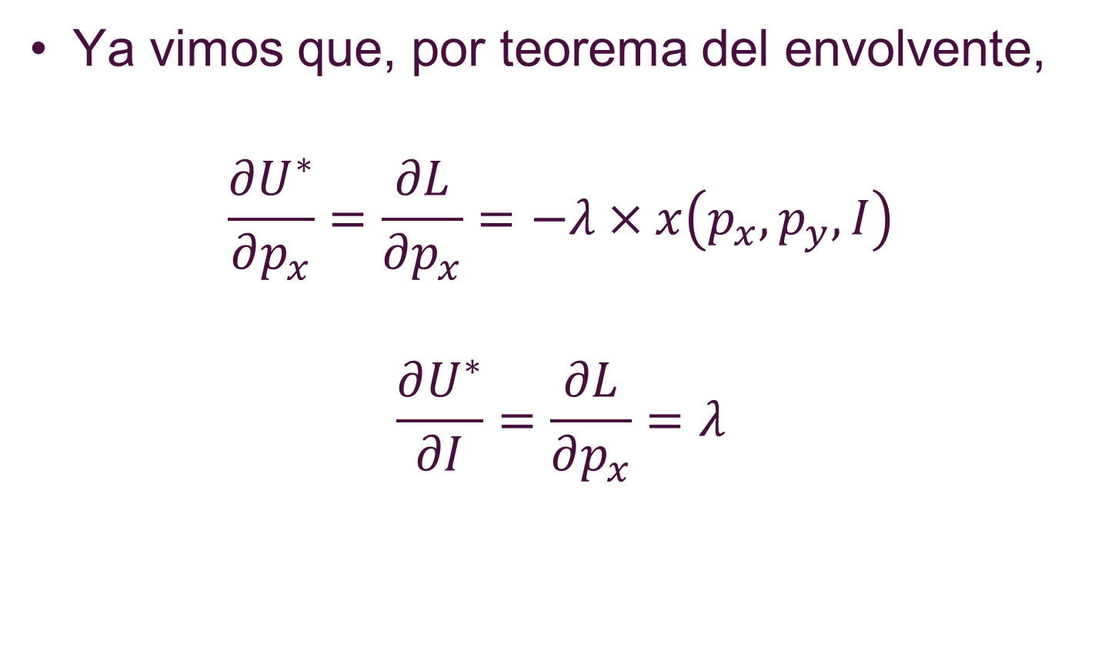
Identidad de Roy
Ya vimos que, por teorema del envolvente,
$$\frac{∂U^{∗}}{∂p_{x}}=\frac{∂L}{∂p_{x}}=−λ×x\left(p_{x},p_{y},I\right)$$
$$\frac{∂U^{∗}}{∂I}=\frac{∂L}{∂p_{x}}=λ$$

Slide 52

Identidad de Roy
Por lo tanto,
$$x\left(p_{x},p_{y},I\right)=\frac{−\frac{∂U^{∗}}{∂p_{x}}}{\frac{∂U^{∗}}{∂I}}=\frac{λ×x\left(p_{x},p_{y},I\right)}{λ }$$

